Slide 1
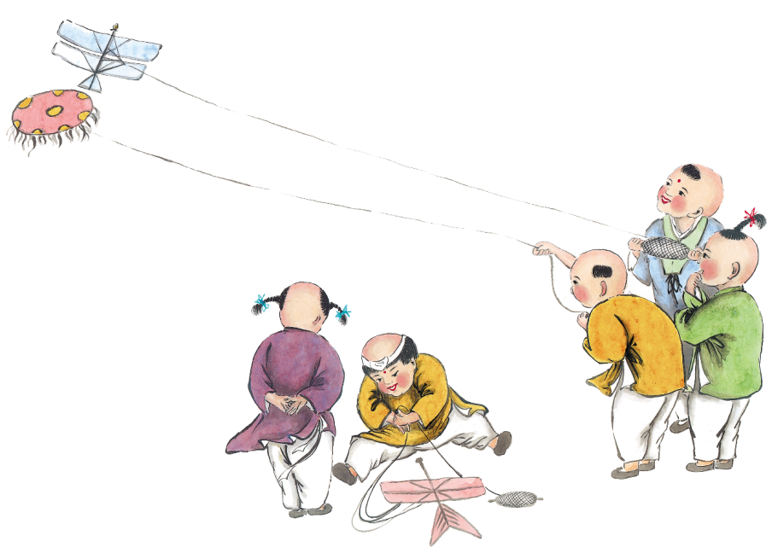

Slide 2
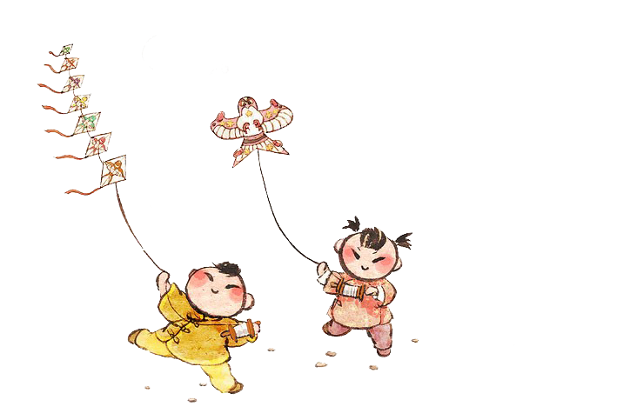
肆 .添加标题
叁 .添加标题
贰 .添加标题
壹 .添加标题
目录
肆月

Slide 3
忙趁东风放纸鸢
儿童放学归来早
拂堤杨柳醉春烟
草长莺飞二月天
壹
肆月

Slide 4
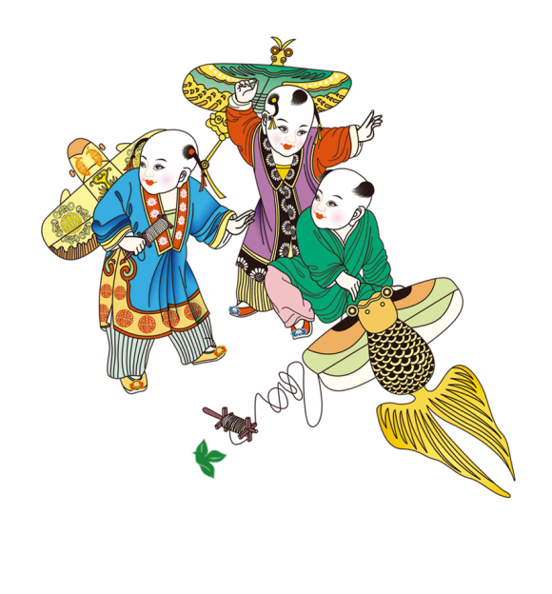
忙趁东风放纸鸢
儿童放学归来早
拂堤杨柳醉春烟
草长莺飞二月天
肆月

Slide 5
忙趁东风放纸鸢
儿童放学归来早
拂堤杨柳醉春烟
草长莺飞二月天
肆月

Slide 6
忙趁东风放纸鸢
儿童放学归来早
拂堤杨柳醉春烟
草长莺飞二月天
肆月

Slide 7
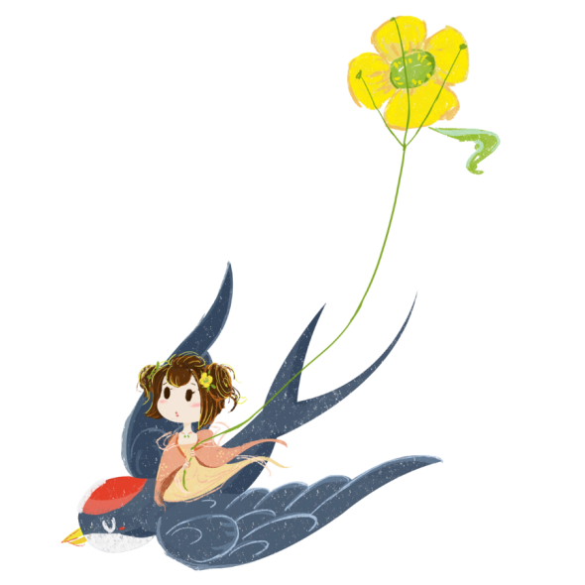
忙趁东风放纸鸢
儿童放学归来早
拂堤杨柳醉春烟
草长莺飞二月天
肆月

Slide 8
忙趁东风放纸鸢
儿童放学归来早
拂堤杨柳醉春烟
草长莺飞二月天
贰
肆月

Slide 9
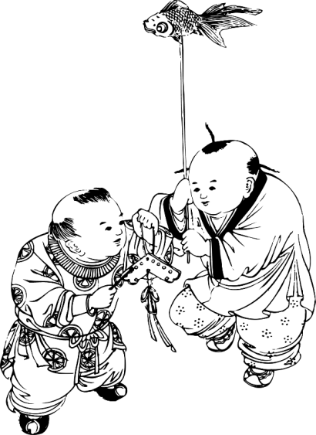
忙趁东风放纸鸢
儿童放学归来早
拂堤杨柳醉春烟
草长莺飞二月天
肆月

Slide 10
忙趁东风放纸鸢
儿童放学归来早
拂堤杨柳醉春烟
草长莺飞二月天
肆月

Slide 11
忙趁东风放纸鸢
儿童放学归来早
拂堤杨柳醉春烟
草长莺飞二月天
肆月

Slide 12
忙趁东风放纸鸢
儿童放学归来早
拂堤杨柳醉春烟
草长莺飞二月天
肆月

Slide 13
忙趁东风放纸鸢
儿童放学归来早
拂堤杨柳醉春烟
草长莺飞二月天
叁
肆月

Slide 14
忙趁东风放纸鸢
儿童放学归来早
拂堤杨柳醉春烟
草长莺飞二月天
肆月

Slide 15
忙趁东风放纸鸢
儿童放学归来早
拂堤杨柳醉春烟
草长莺飞二月天
肆月

Slide 16
忙趁东风放纸鸢
儿童放学归来早
拂堤杨柳醉春烟
草长莺飞二月天
肆月

Slide 17
忙趁东风放纸鸢
儿童放学归来早
拂堤杨柳醉春烟
草长莺飞二月天
肆月

Slide 18
忙趁东风放纸鸢
儿童放学归来早
拂堤杨柳醉春烟
草长莺飞二月天
肆
肆月

Slide 19
忙趁东风放纸鸢
儿童放学归来早
拂堤杨柳醉春烟
草长莺飞二月天
肆月

Slide 20
忙趁东风放纸鸢
儿童放学归来早
拂堤杨柳醉春烟
草长莺飞二月天
肆月

Slide 21
忙趁东风放纸鸢
儿童放学归来早
拂堤杨柳醉春烟
草长莺飞二月天
肆月

Slide 22
忙趁东风放纸鸢
儿童放学归来早
拂堤杨柳醉春烟
草长莺飞二月天
肆月

Slide 23
再见
汇报人：第一PPT

